Slide 1

设计模式之代理模式

Slide 2

设计模式之代理模式 — 课程概要
代理模式原理
Java RMI介绍
代理模式示例代码讲解
几种常见的代理模式介绍
代理模式关键点

Slide 3
设计模式之代理模式
代理模式原理

Slide 4
代理模式原理
远程糖果机监控项目
代理监控方案
方案结构图
代理模式原理

Slide 5
代理模式原理 — 远程糖果机监控项目
监控糖果机：地点、糖果库存和当前状态
本地糖果机监控怎么做
远程糖果机监控困难在哪
有哪些方案

Slide 6
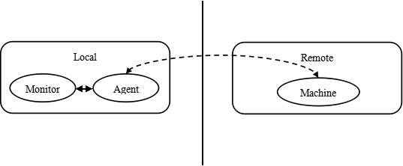
代理模式原理 — 代理监控方案
远程代理：远程对象的本地代表，通过它可以让远程对象当本地对象来调用。
远程代理通过网络和真正的远程对象沟通信息。

Slide 7
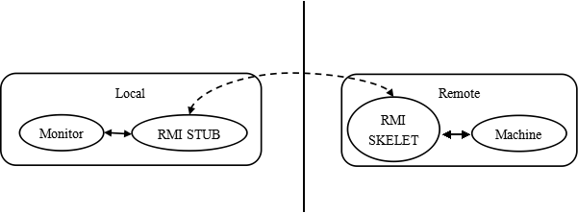
代理模式原理 — 方案结构图
利用Java RMI实现远程代理：

Slide 8
代理模式原理 — 代理模式原理
代理模式：为一个对象提供一个替身，以控制对这个对象的访问
被代理的对象可以是远程对象、创建开销大的对象或需要安全控制的对象
代理模式有很多变体，都是为了控制与管理对象访问

Slide 9
设计模式之代理模式
Java RMI介绍

Slide 10
Java RMI介绍
RMI概要
RMI使用介绍
代码讲解

Slide 11
Java RMI介绍 — RMI概要
RMI远程方法调用是计算机之间通过网络实现对象调用的一种通讯机制。
使用这种机制，一台计算机上的对象可以调用另外 一台计算机上的对象来获取远程数据。
在过去，TCP/IP通讯是远程通讯的主要手段，面向过程的开发。
而RPC使程序员更容易地调用远程程序，但在面对复杂的信息传讯时，RPC依然未能很好的支持
RMI被设计成一种面向对象开发方式，允许程序员使用远程对象来实现通信

Slide 12
Java RMI介绍 — RMI使用介绍
制作远程接口：接口文件
远程接口的实现：Service文件
RMI服务端注册，开启服务
RMI代理端通过RMI查询到服务端，建立联系，通过接口调用远程方法

Slide 13
Java RMI介绍 — 代码讲解
代码讲解

Slide 14
设计模式之代理模式
代理模式示例代码讲解

Slide 15
代理模式示例代码讲解
示例项目类结构图
代码讲解

Slide 16
代理模式示例代码讲解 — 示例项目类结构图
示例项目类图结构

Slide 17
代理模式示例代码讲解 — 代码讲解
代码讲解

Slide 18
设计模式之代理模式
几种常见的代理模式介绍

Slide 19
几种常见的代理模式介绍
虚拟代理
动态代理
保护代理
几种变体

Slide 20
几种常见的代理模式介绍— 虚拟代理
虚拟代理为创建开销大的对象提供代理服务。
真正的对象在创建前和创建中时，由虚拟代理来扮演替身。
似乎很神秘，其实很简单
如：Android的在线图片加载类

Slide 21
几种常见的代理模式介绍— 动态代理
动态代理：运行时动态的创建代理类，并将方法调用转发到指定类
看一个找对象项目：
约会服务系统代码讲解

Slide 22
几种常见的代理模式介绍— 保护代理
保护代理：类似房屋中介

Slide 23
几种常见的代理模式介绍— 几种变体
防火墙代理
缓存代理
智能引用代理
同步代理
写入时复制代理

Slide 24
设计模式之代理模式
代理模式关键点

Slide 25
代理模式关键点
代理模式原理和意义
Java RMI关键点
代理模式和装饰者模式差异

Slide 26
代理模式关键点— 代理模式原理和意义
代理模式原理的推导过程
类图结构

Slide 27
代理模式关键点— Java RMI关键点
记住4个制作步骤：
制作远程接口：接口文件
远程接口的实现：Service文件
RMI服务端注册，开启服务
RMI代理端通过RMI查询到服务端，建立联系，通过接口调用远程方法

Slide 28
代理模式关键点— 代理模式和装饰者模式差异
装饰者模式，装饰以后会添加新功能
代理模式目的是对目标对象访问的控制和管理

Slide 29


